Slide 1

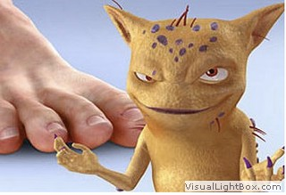
Université Abderrahmane Mira – Bejaïa
Faculté de médecine
Dermatophytes / Dermatophyties
Dr. AMIOUR
Année universitaire 2023/2024

Slide 2
1 - Définition
Les dermatophyties ou dermatophytoses sont mycoses superficielles causées par des champignons filamenteux microscopiques qui ont une affinité pour la kératine (épiderme, ongles, poils, cheveux).
Les principales manifestations de ces agents pathogènes sont :
- Des atteintes de la peau : Les epidermophyties.
- Des atteintes du cuir chevelu : Les teignes.
- Des atteintes unguéales : Les onychomycoses ou onyxis.
- Des manifestations allergiques : Les dermatophytides ou les trichophytides .

Slide 3
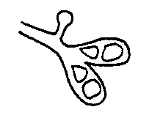
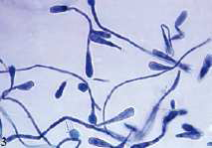
2 - Agent pathogène:
Les dermatophytes sont des champignons microscopiques :
- Filamenteux.
- Keratinophiles.
- Se développent : - couche cornée, phanères.
Caractères communs :
- Culture + facile sur milieu SABOURAUD.
- résistent à l’Actidione.
- Sensibilité comparable aux antifongiques.
1. Classification:
- font partie de la Classe des ASCOMYCETES avec 3 genres:
Epidermophyton, Microsporum, Trichophyton.
Epidermophyton :
- macro conidies en massue à parois et cloisons minces.
- pas de micro conidies.
⇒ n’attaque que la peau.
Ex: Epidermophyton flocosum.

Slide 4
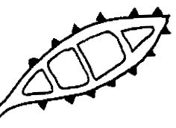
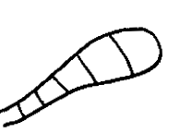
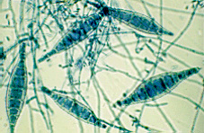
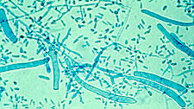
Microsporum :
- macroconidies en fuseau à membrane épaisse et échinulée.
- microconidies piriformes.
⇒ attaque peau, poils, cheveux.
Ex: Microsporum canis.
Trichophyton :
- macroconidies fusiformes à parois minces.
- rares microconidies rondes ou piriformes.
⇒ attaque peau, ongles, poils, cheveux.
Ex : Trichophyton rubrum.

Slide 5
3. Epidémiologie :
on distingue 3 groupes :
a/ Espèces anthropophiles : parasites humains.
Transmission : contact direct, par l’intermédiaire (linge, vêtements, sols, piscines).
Microsporum audouinii, Trichophyton rubrum, Trichophyton violaceum, etc…
b/ Espèces zoophiles : parasites homme + animal (chat, chien, bétail).
Transmission : contact avec un animal parasité.
Microsporum canis (chat), Trichophyton mentagrophytes (petits rongeurs ou chevaux),
c/ Espèces telluriques : parasites du sol (réservoir).
Microsporum gypseum++, Trichophyton mentagrophytes.
Quelle que soit l’origine de la contamination, le champignon se multiplie de la même façon.

Slide 6
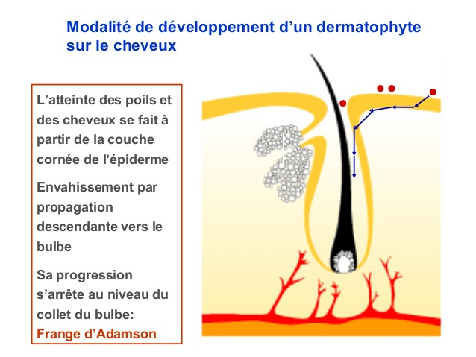
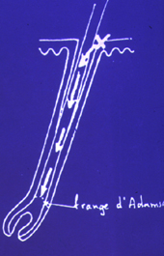
4- Clinique :
selon le siège de la lésion on parle de :
a/ Les teignes : atteinte des cheveux (enfants).
On en distingue trois types :

Slide 7
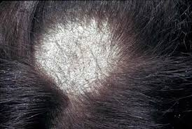
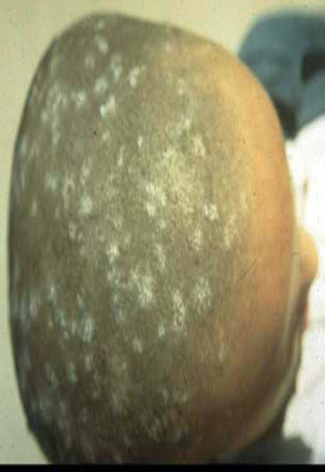
Teigne tondante trichophytique
Les teignes tondantes :
- microsporiques : à grandes plaques et à petites spores, d’étiologie double : homme et animaux, examen a la lampe de Wood (+) (fluorescence verte intense).cheveux cassés en brosse.
- trichophytiques : nombreuses petites plaques, étiologie : homme, Wood : Négatif, cheveux cassés au ras.
Teigne tondante microsporique

Slide 8
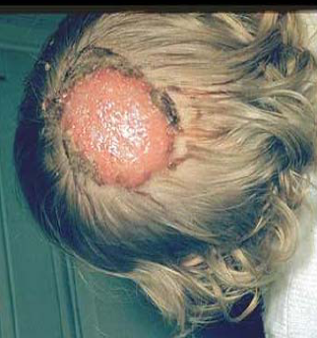
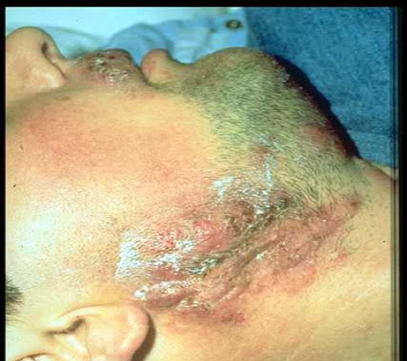
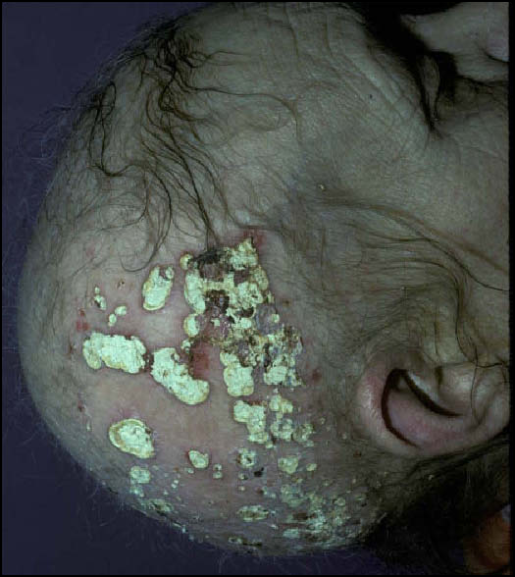
Kérion de Cèlse
Les teignes suppurées ou inflammatoires : (adulte, enfant).
- dues aux dermatophyte zoophiles. Chez l’homme : atteinte de la barbe (sycosis), chez la femme Kérion du cuir chevelu (inflammation en macaron).
La teigne favique :
due à Trichophyton schoenleini, strictement humain, caractérisée par le godet favique avec odeur de nid de souris, des cheveux fins et ternes avec chute définitive. Wood positive.
Sycosis de la barbe
Teigne favique

Slide 9
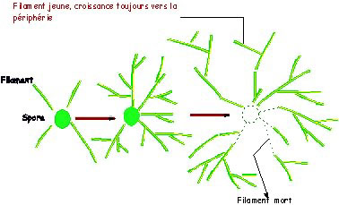
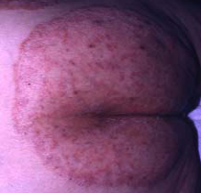
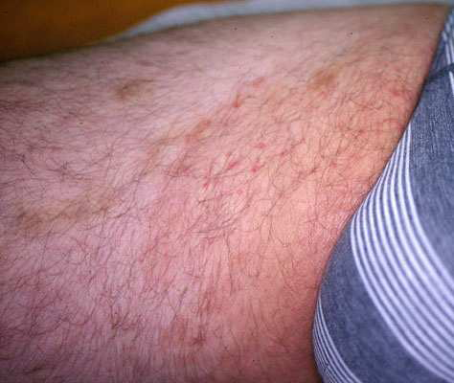
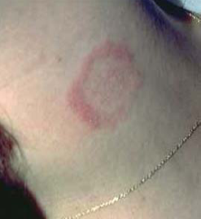
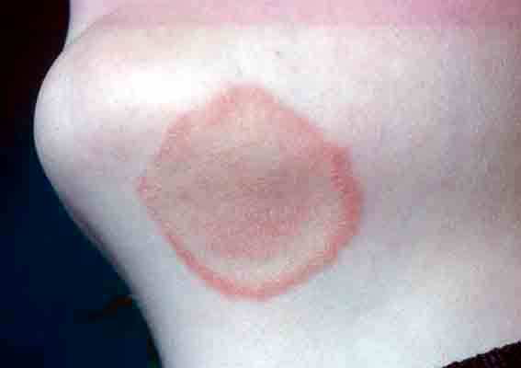
b/ Les épidermophyties :
Herpes circiné : aspect en anneau. Ce dernier recouvrant souvent de petites vésicules (d’où l’appellation ancienne d’herpès circiné), lésion guérie au centre avec un bourrelet périphérique inflammatoire.
eczéma margine de Hebra : atteinte des plis inguinaux, caractérisé par une lésion à bordure inflammatoire en périphérie

Slide 10
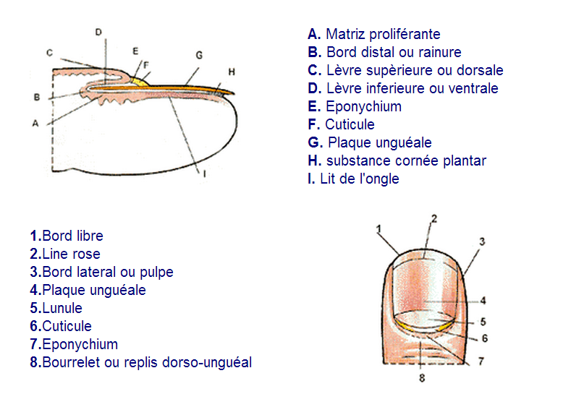
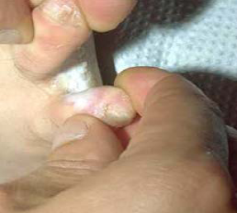
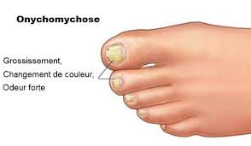
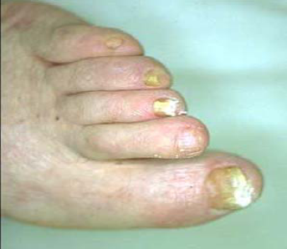
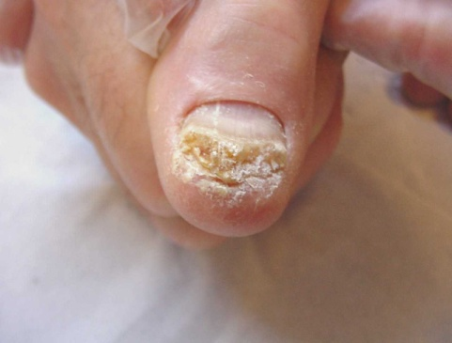
lésions interdigito-plantaires : atteinte des petits plis inter-orteil.
c / Onyxis ou onychomycose :
ongle épaissi, pas de per onyxis.
T. rubrum++ est l’espèce la plus fréquente.

Slide 11
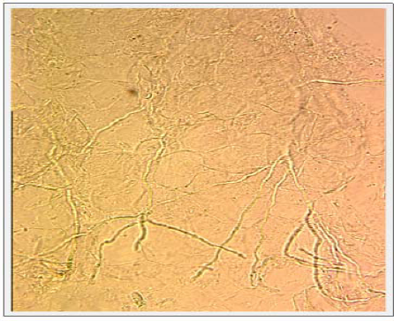
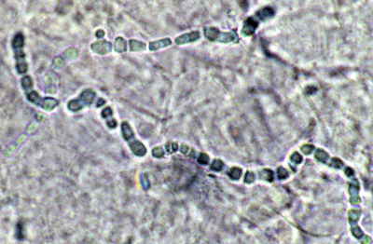
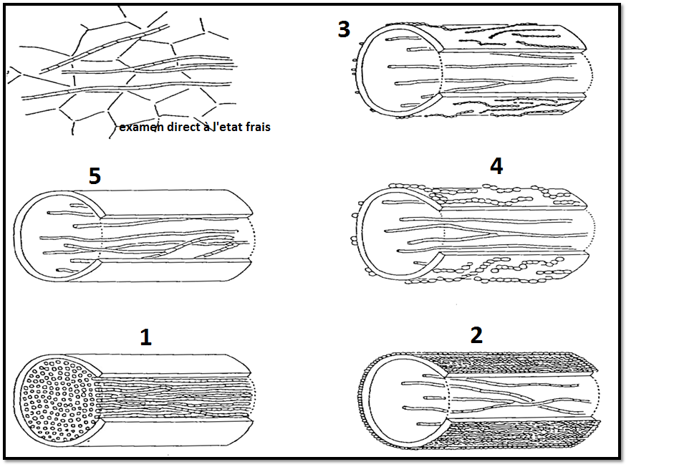
Examen direct: filaments mycéliens
5-Diagnostic :
a/ prélèvement : Prélever les squames, en périphérie des lésions.
b/ examen direct : squames + éclaircissant KOH 30%, lactophénol, bleu coton = microscope optique = squames: filaments mycéliens.
= Cheveux : 5 types de parasitisme pilaire (endothrix, endo-ectothrix, micoide, mégasporique, favique.
c/ culture :- sur milieu Sabouraud + actidione + chloramphénicol.
Ensemencement à la surface de la gélose, tube semi-ouvert. Incuber à 25-30°c pendant 21jours.
d/ identification : macroscopie + microscopie = genre + espèce.
les 5 Types de parasitisme pilaire

Slide 12
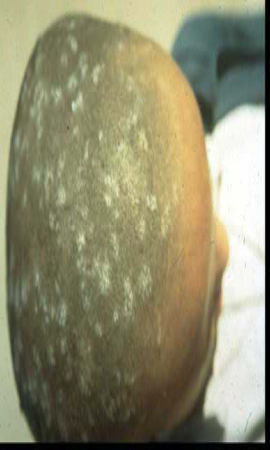
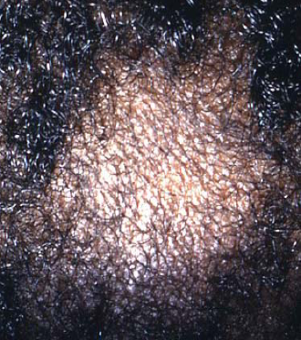
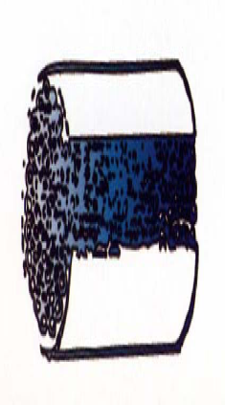
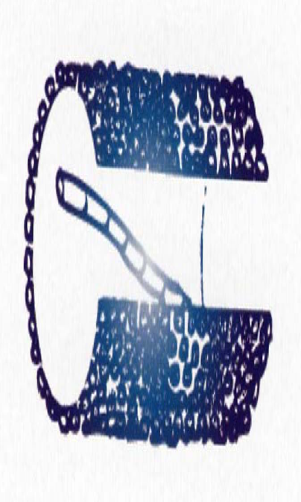
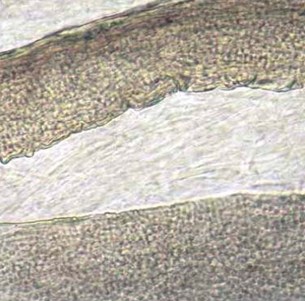
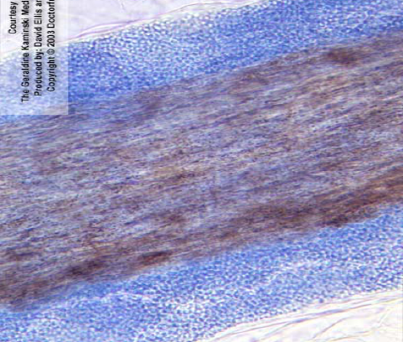
1) - Le type Endothrix (trichophytique)
2)Le type Ectothrix microsporique

Slide 13
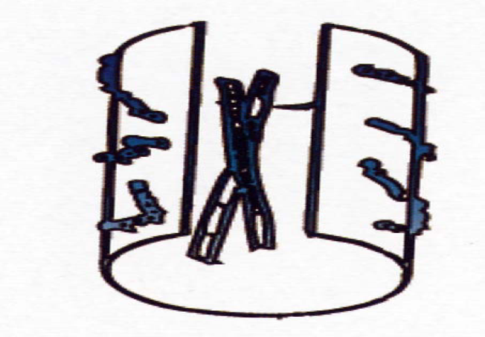
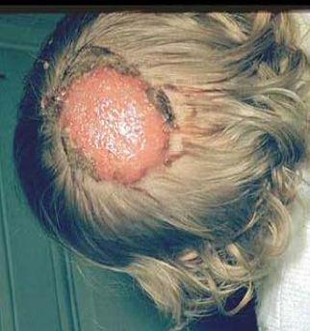
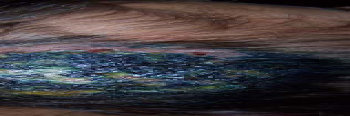
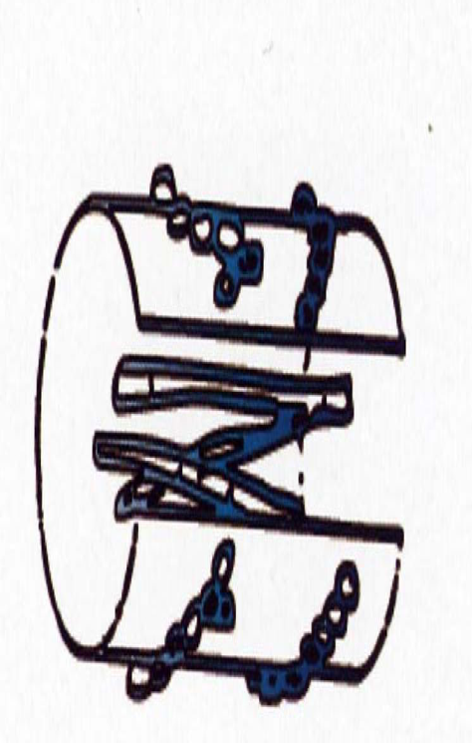
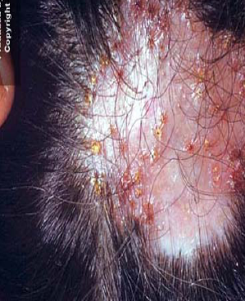
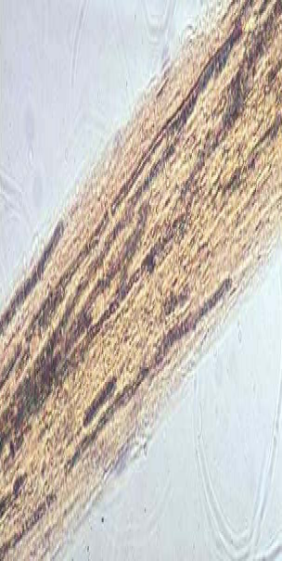
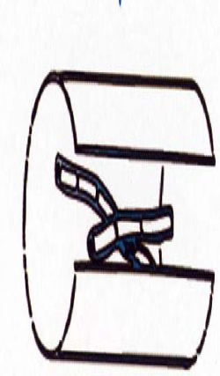
3)Le type Ectothrix microïde :
4)Le type Ectothrix mégasporique
5)Le type Favique
Godet favique
tarse favique

Slide 14
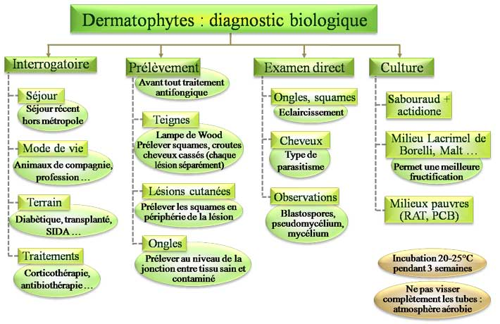

Slide 15
6-Traitement :
-Teignes :
Par voie locale, application biquotidienne d’un antifongique imidazole (pommade, gel lotion).
Par voie générale griséofulvine (Griséfuline®) per os 15 à 20 mg/kg/j, 6 à 8 semaines.
Pour les teignes anthropophiles il faut rechercher un contact infestant dans l’entourage familial ou scolaire et en cas de teigne zoophile l’animal contaminateur.
La Griséofulvine est contre-indiquée en cas de grossesse.
il faut surveiller la numération tous les mois.
En cas de teignes inflammatoires et suppurées une antibiothérapie et des corticoïdes peuvent être associés.
- Lésions de la peau glabre, des plis (ou intertrigos) :
Par voie locale : topique antifongique (crème lotion, ou gel)
Par voie générale (si lésions très étendues) : Griséofulvine.
- Onyxis
Sans atteinte matricielle, le traitement peut rester local, préparation antifongique en vernis : l’amorolfine (Locéryl®)
Avec atteinte matricielle :
Au traitement local précédemment cité, il est nécessaire d’y associer un traitement par voie générale : La terbinafine (Lamisil®) est la molécule de choix à raison, chez l’adulte, de 1 CP/j pendant 3 à 6 mois.

